Slide 1

2018 4th Sogang University Hackathon
ParkingForAll
도시 거주민들을 위한 주차공간 대여 플랫폼
SEONG IL KIM
JUNKYU LEE
HYEMIN KIM

Slide 2
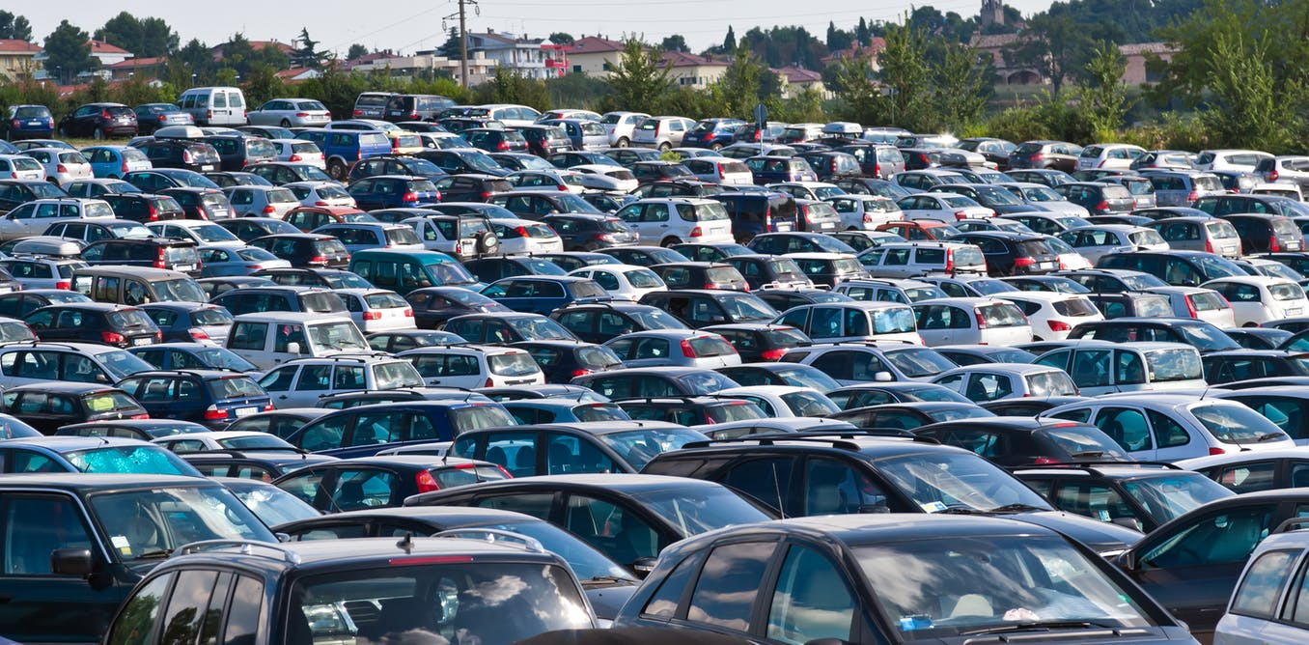
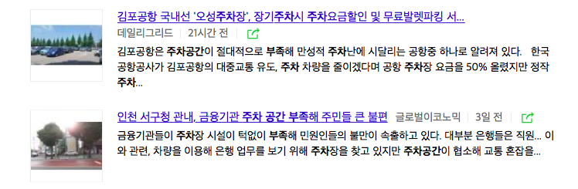
MOTIVATION
Page1
MOTIVATION
DEVELOPMENT
ARCHITECTURE
DEMONSTRATION
FUTURE WORK
주택가 밀집지역의 핵심 생활불편
주차 공간 부족
주차 공간 공유를 통한 주차난 해소의 필요성

Slide 3
MOTIVATION
Page2
Airbnb
공유경제
UBER
ParkingForAll
MOTIVATION
DEVELOPMENT
ARCHITECTURE
DEMONSTRATION
FUTURE WORK

Slide 4





DEVELOPMENT ENVIRONMENT
Page3
MOTIVATION
DEVELOPMENT
ARCHITECTURE
DEMONSTRATION
FUTURE WORK

Slide 5
ARCHITECTURE
Page4
입금확인시 매물의 상태를
가능 -> occupied 변경
MOTIVATION
DEVELOPMENT
ARCHITECTURE
DEMONSTRATION
FUTURE WORK
관리자
4) 검색 및 입금 알림
2) 가상계좌 발급
수요자
공급자
1) 주소 정보 제공
3) 장소정보, 시간, 가격 글 장석

Slide 6
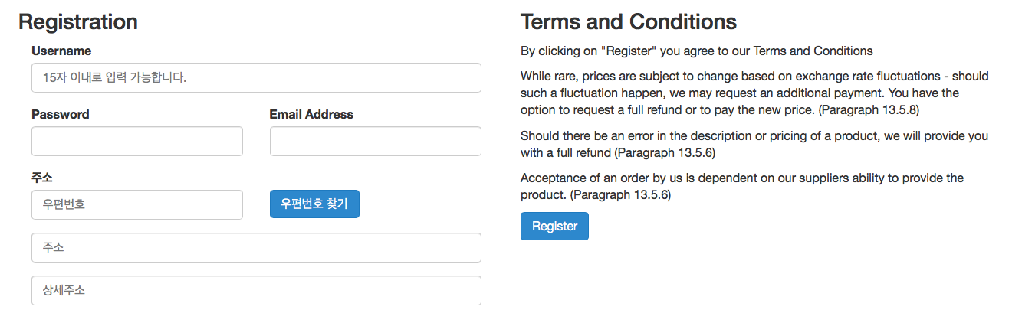
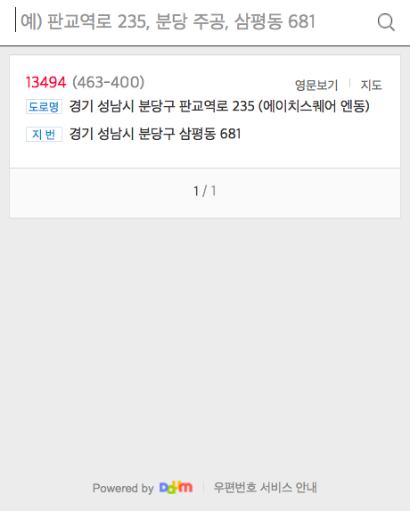
ARCHITECTURE - REGISTRATION
Page5
MOTIVATION
DEVELOPMENT
ARCHITECTURE
DEMONSTRATION
FUTURE WORK
다음 우편번호 API

Slide 7
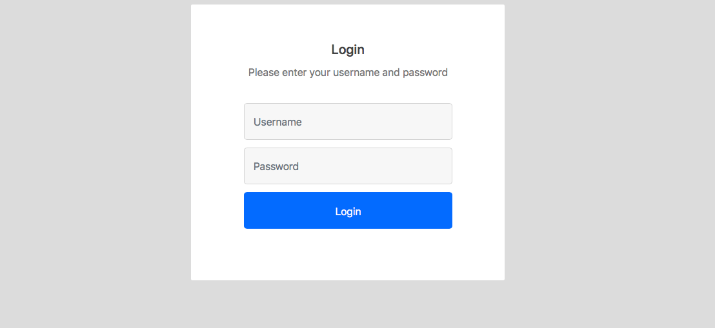
ARCHITECTURE - LOGIN
Page6
MOTIVATION
DEVELOPMENT
ARCHITECTURE
DEMONSTRATION
FUTURE WORK

Slide 8
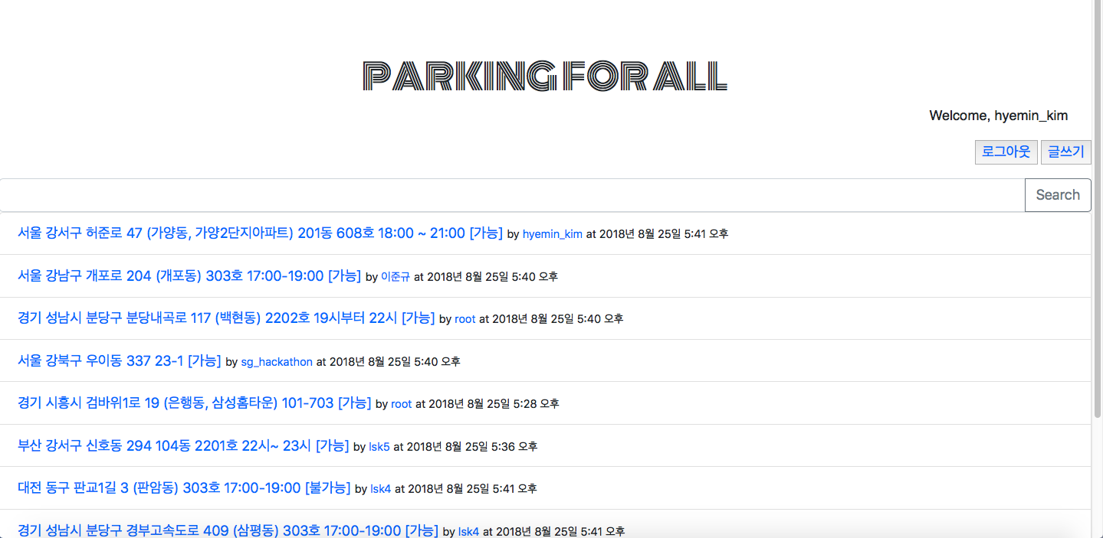
ARCHITECTURE - MAIN
Page7
유저 이름
MOTIVATION
DEVELOPMENT
ARCHITECTURE
DEMONSTRATION
FUTURE WORK
주소, 주차 가능한 시간, 실제 주차 가능 여부

Slide 9
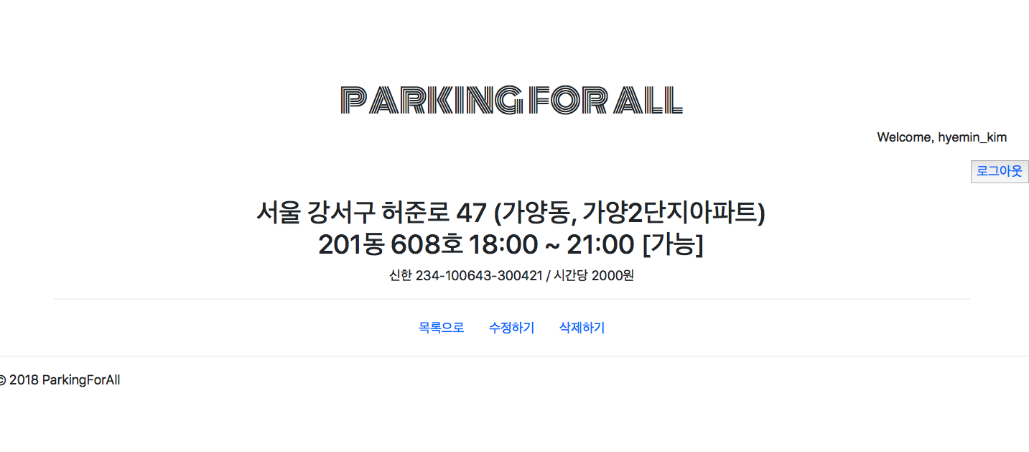
ARCHITECTURE - DETAIL
Page8
MOTIVATION
DEVELOPMENT
ARCHITECTURE
DEMONSTRATION
FUTURE WORK

Slide 10
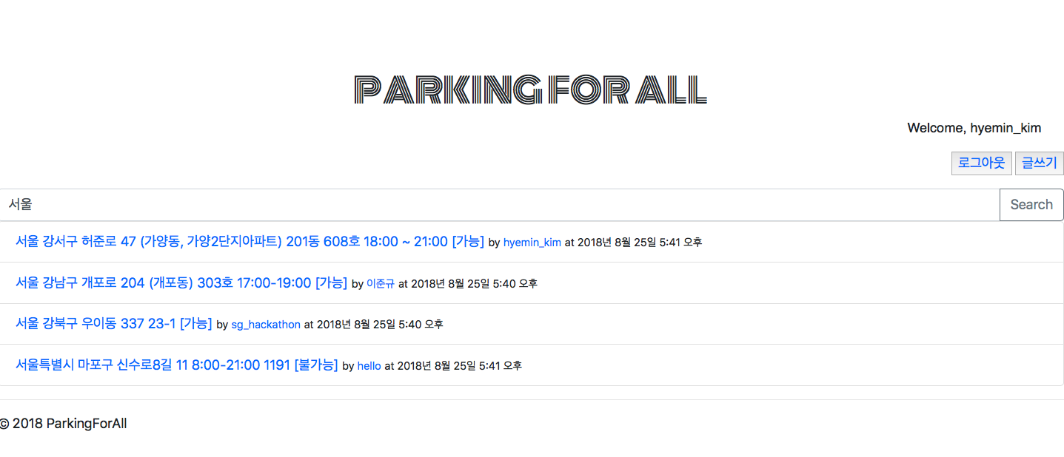
ARCHITECTURE - SEARCH
Page9
MOTIVATION
DEVELOPMENT
ARCHITECTURE
DEMONSTRATION
FUTURE WORK
KEYWORD

Slide 11
DEMONSTRATION
Page10
MOTIVATION
DEVELOPMENT
ARCHITECTURE
DEMONSTRATION
FUTURE WORK
ParkingForAll
http://49.236.137.192/

Slide 12
FUTURE WORK
Page11
MOTIVATION
DEVELOPMENT
ARCHITECTURE
DEMONSTRAION
FUTURE WORK
프로토타입은 장고 기반 웹앱, 차후 앱으로 확장 가능
보안 이슈 : 허위 매물의 문제
-> 공급자 별점, 후기 시스템 추가
-> 공급자의 프로필 주소와 매물의 주소 대조

Slide 13
THANK YOU!

